Slide 1
车辆动力学模型与 Frenet 坐标系

Slide 2
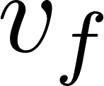
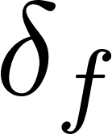


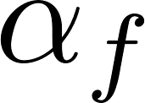

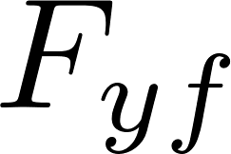




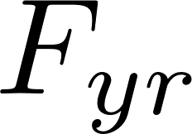




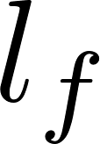





Vehicle Dynamical Model
Y
o
X

Slide 3

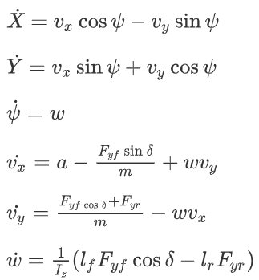
The Final Objective
一切的推导都是为了得到状态方程
只有有了状态方程后才能进行进一步的MPC控制器的设计
Y
显而易见
在这种模型下，横纵的控制会耦合在一起
o
X

Slide 4
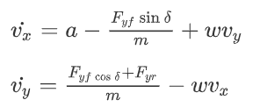


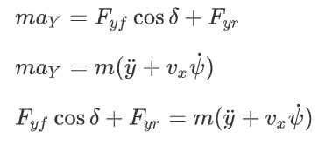


The Final Objective
目标是将这两个公式推导
Y
绝对加速度
平动加速度
转动加速度
o
X

Slide 5
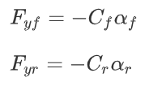

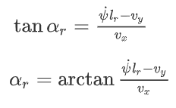
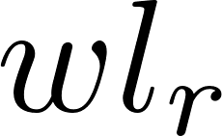
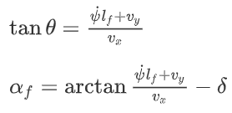
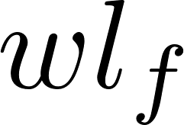

Calculation
一直未提及如何计算 与
轮胎的侧偏力与侧偏角的关系如下：
刚体平面运动投影定理：同一刚体上任意两点的速度在这两点连线上的投影相等。

Slide 6
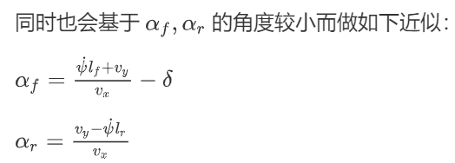
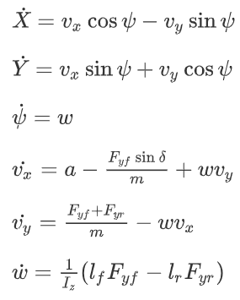


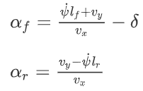

Dynamical Model in most Cases

Slide 7
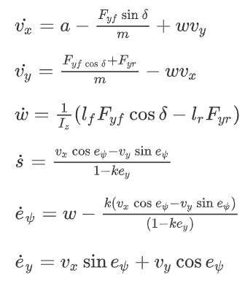


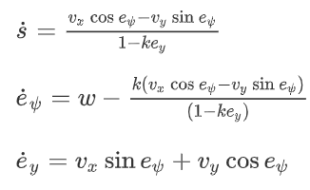
Frenet坐标系下车辆误差模型
经典的车辆误差模型如下：
Frenet坐标系与笛卡尔坐标系的转换，主要是为了推出如下两个式子：
不过无论如何，都要进行笛卡尔坐标系和直角坐标系的推导，才能深刻理解。
一切推导都是为了推出下面这三个公式：
现在先假设，已经从直角坐标系中推导出了如下的式子

Slide 8







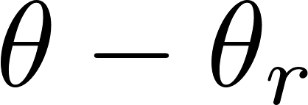



Explanation
这是已经假设成立的两个式子
下面是最后要得到的式子，也是成立的
基于它们成立，对比后可以自然发现：
主要从几何角度解释这二个式子为什么成立
？
曲率定义：
那只剩一个问题，就是这两个式子如何得到：

Slide 9
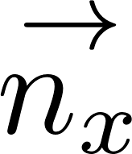
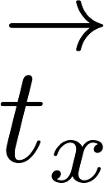
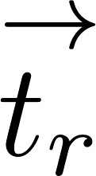
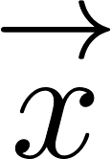
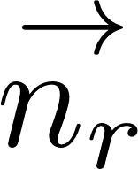

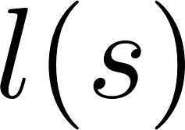
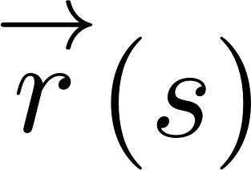


Frenet坐标系与直角坐标系的转换
Y
trajectory
reference line
X

Slide 10
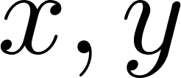
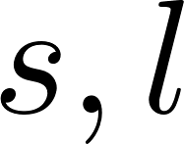

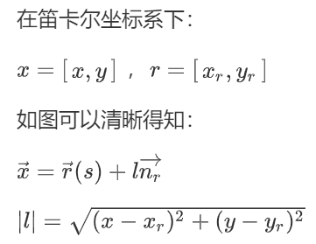
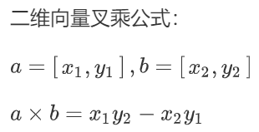



转化为
Y
trajectory
reference line
X

Slide 11


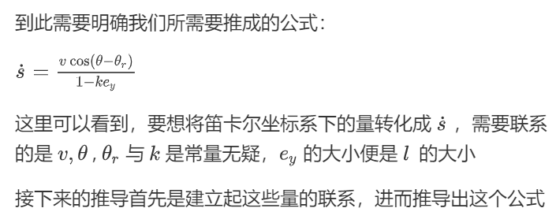



转化成
Y
trajectory
reference line
X

Slide 12
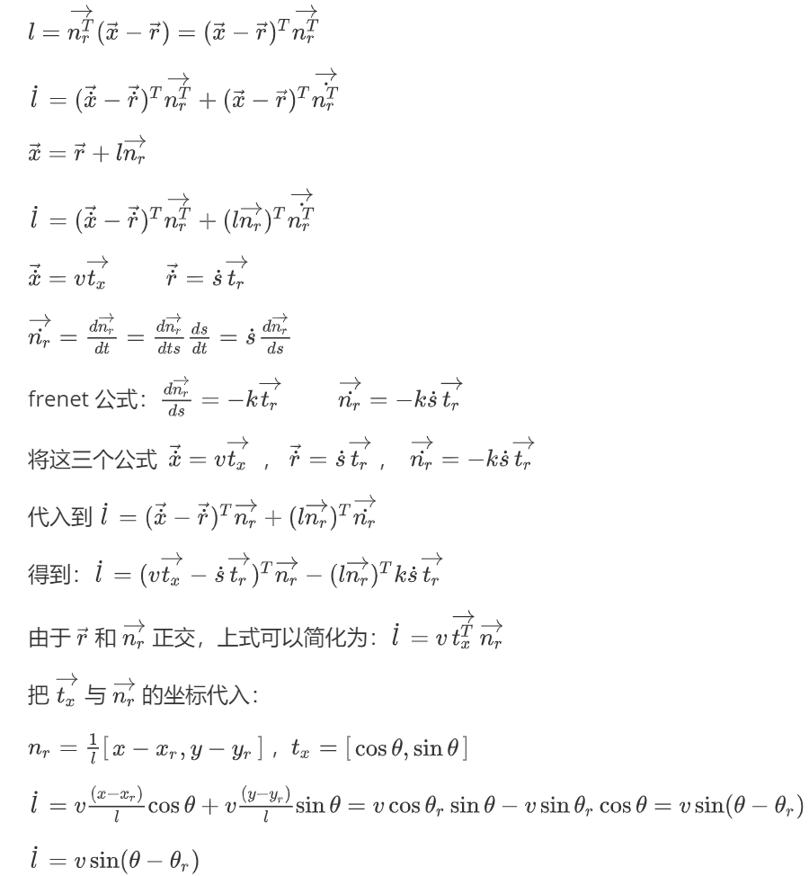
转化成
Y
trajectory
reference line
X

Slide 13


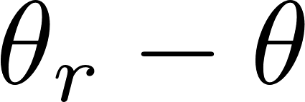
转化成
Y
trajectory
reference line
trajectory
reference line
X

Slide 14


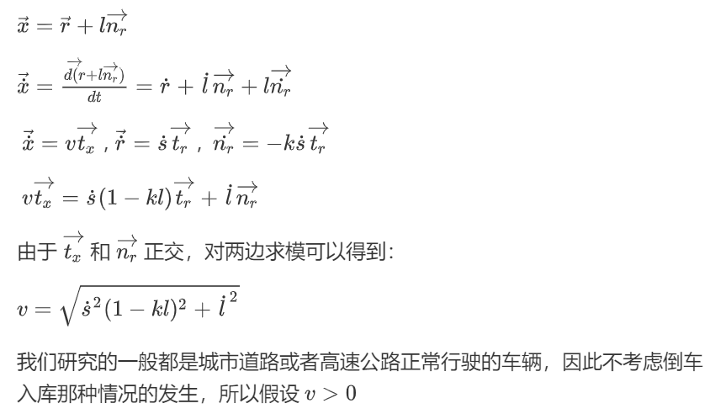
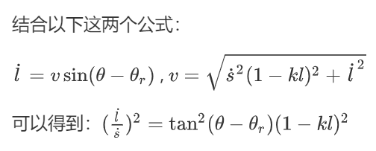
转化成
Y
trajectory
reference line
X

Slide 15




转化成

